Slide 1
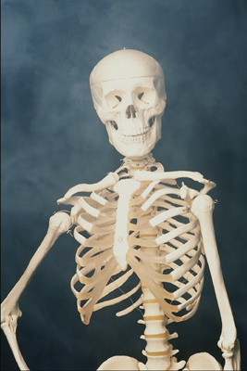
Stevigheid & beweging

Slide 2
De bouw van botten
Kalk
lijmstof
Notes:
Koppel terug naar de eerste les. (vraag uit welke 2 stoffen botten bestonden)

Slide 3
Waaruit bestaat het skelet
Pijpbeenderen
- dijbeen
- ellepijp
- sleutelbeen
Platte beenderen
- schedelbeenderen
- heupbeenderen

Slide 4
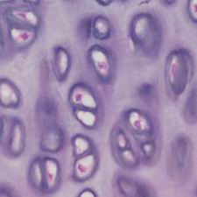
kraakbeen
Cellen liggen in groepjes
tussencelstof
Notes:
In het lichaam komen twee vormen van weefsel voor, kraakbeenweefsel en botweefsel. De cellen in groepjes zorgen voor stevigheid. De tussencelstof zorgt ervoor dat het buigzaam is

Slide 5
botweefsel
Cellen rond kanaaltjes.
Notes:
In de kanaaltjes liggen bloedvaten.

Slide 6
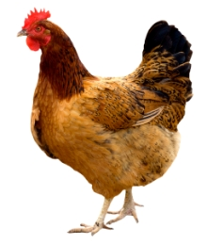
Demo practicum
Notes:
Demo practicum kippenbotjes, uit het zoutzuur buigzaam. In het vuur, breekbaar

Slide 7
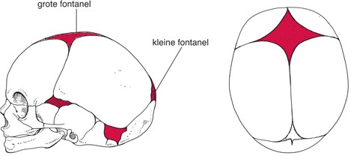
Verandering in bot weefsel
Notes:
Vertellen over hoe baby’s het geboorte kanaal uitkomen en dat de schedel van botweefsel en dichtgegroeid niet past. Dus dat er fontanellen zijn die na de geboorte aan veel kraakbeen bevatten. Dichtgroeit naar hardbotweefsel

Slide 8
huiswerk
Hfst 5,3 volgende les af.

